Slide 1
GIỚI THIỆU SÁCH GIÁO KHOA ÂM NHẠC LỚP 1
CÙNG HỌC ĐỂ PHÁT TRIỂN NĂNG LỰC
© Copyright by HEID website: sgk.sachmem.vn
© Copyright by HEID
Websitte: sgk.sachmem.vn

Slide 2
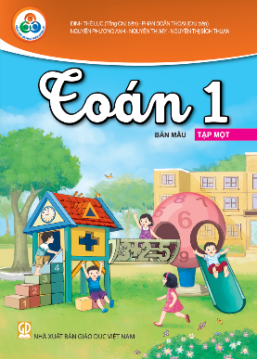
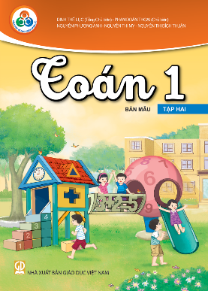
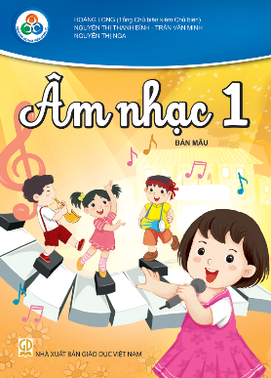
BỘ SÁCH GIÁO KHOA LỚP 1
Cùng học để phát triển năng lực
© Copyright by HEID website: sgk.sachmem.vn

Slide 3
GIỚI THIỆU BỘ SÁCH CÙNG HỌC ĐỂ PHÁT TRIỂN NĂNG LỰC Âm nhạc lớp 1
Tổng Chủ biên kiêm Chủ biên: NS. Hoàng Long
Các tác giả: Nguyễn Thị Thanh Bình, Trần Văn Minh, Nguyễn Thị Nga.
© Copyright by HEID website: sgk.sachmem.vn

Slide 4
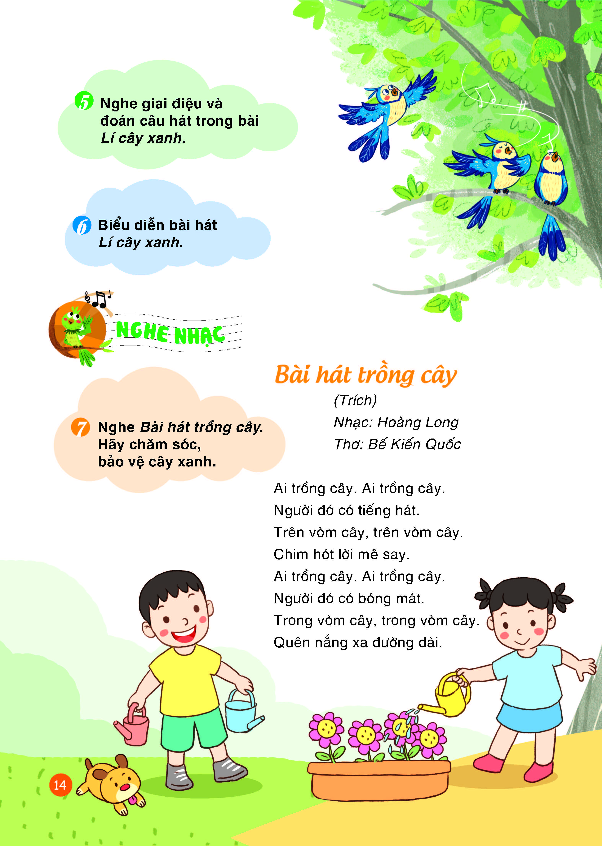
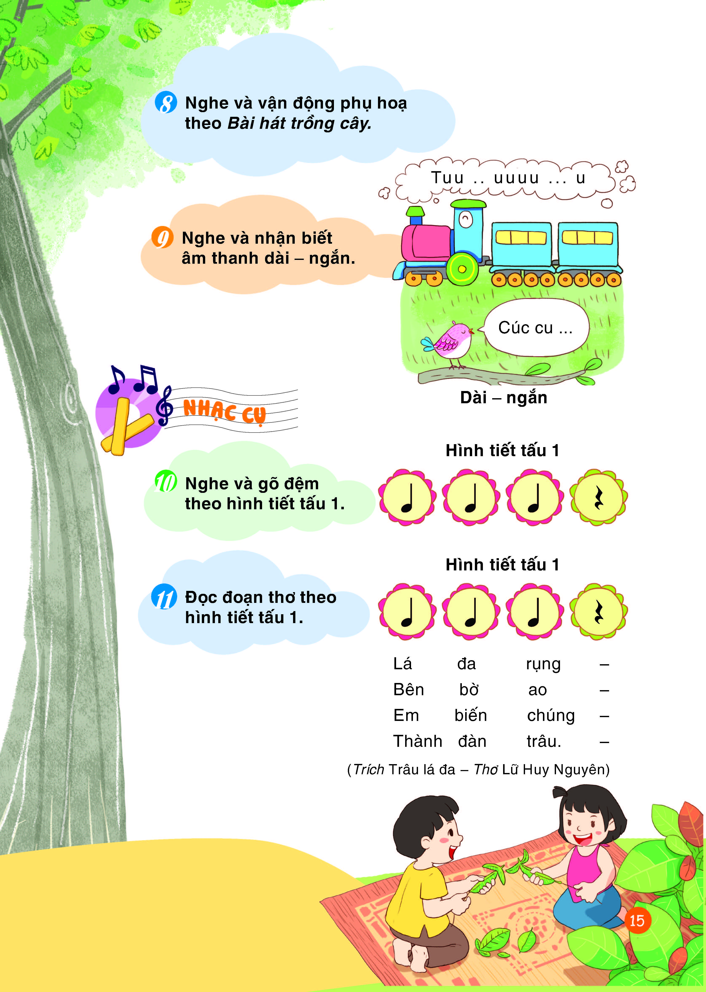
GIỚI THIỆU CHUNG
Các kiến thức âm nhạc do Chương trình giáo dục phổ thông mới 12/2018 quy định được tiếp cận hợp lí, phù hợp với năng lực tiếp thu của đại đa số học sinh ở các vùng miền khác nhau.

Slide 5
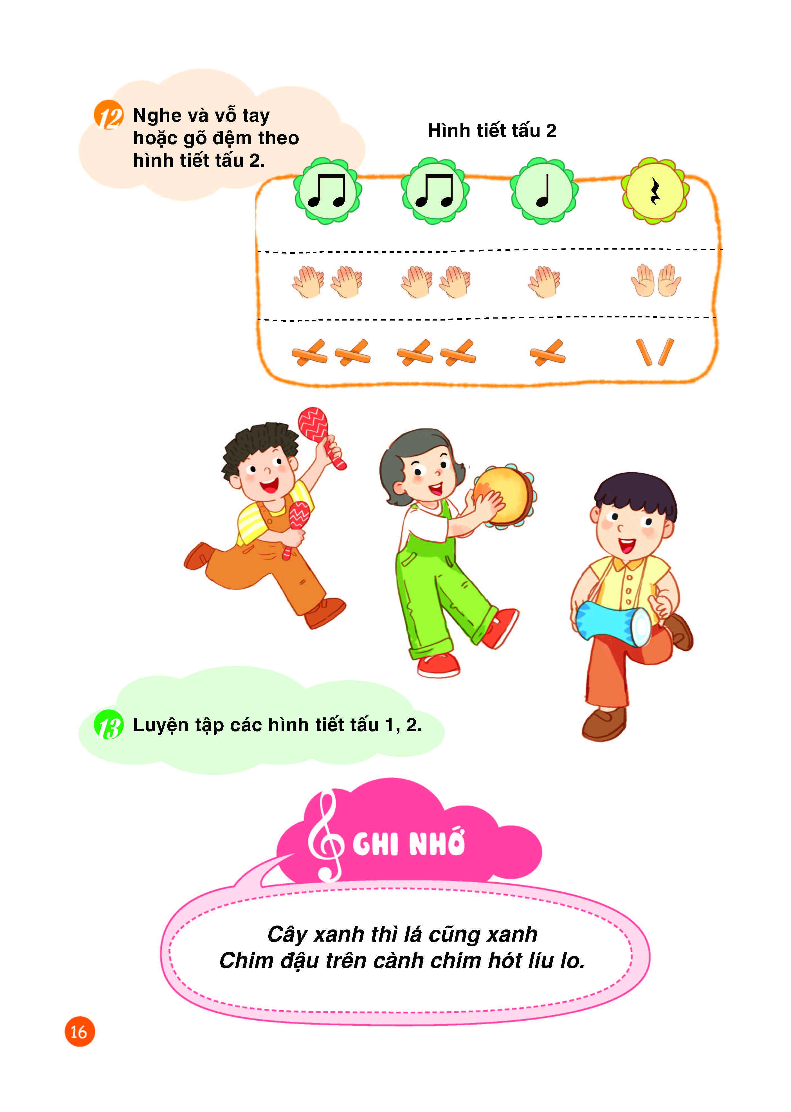
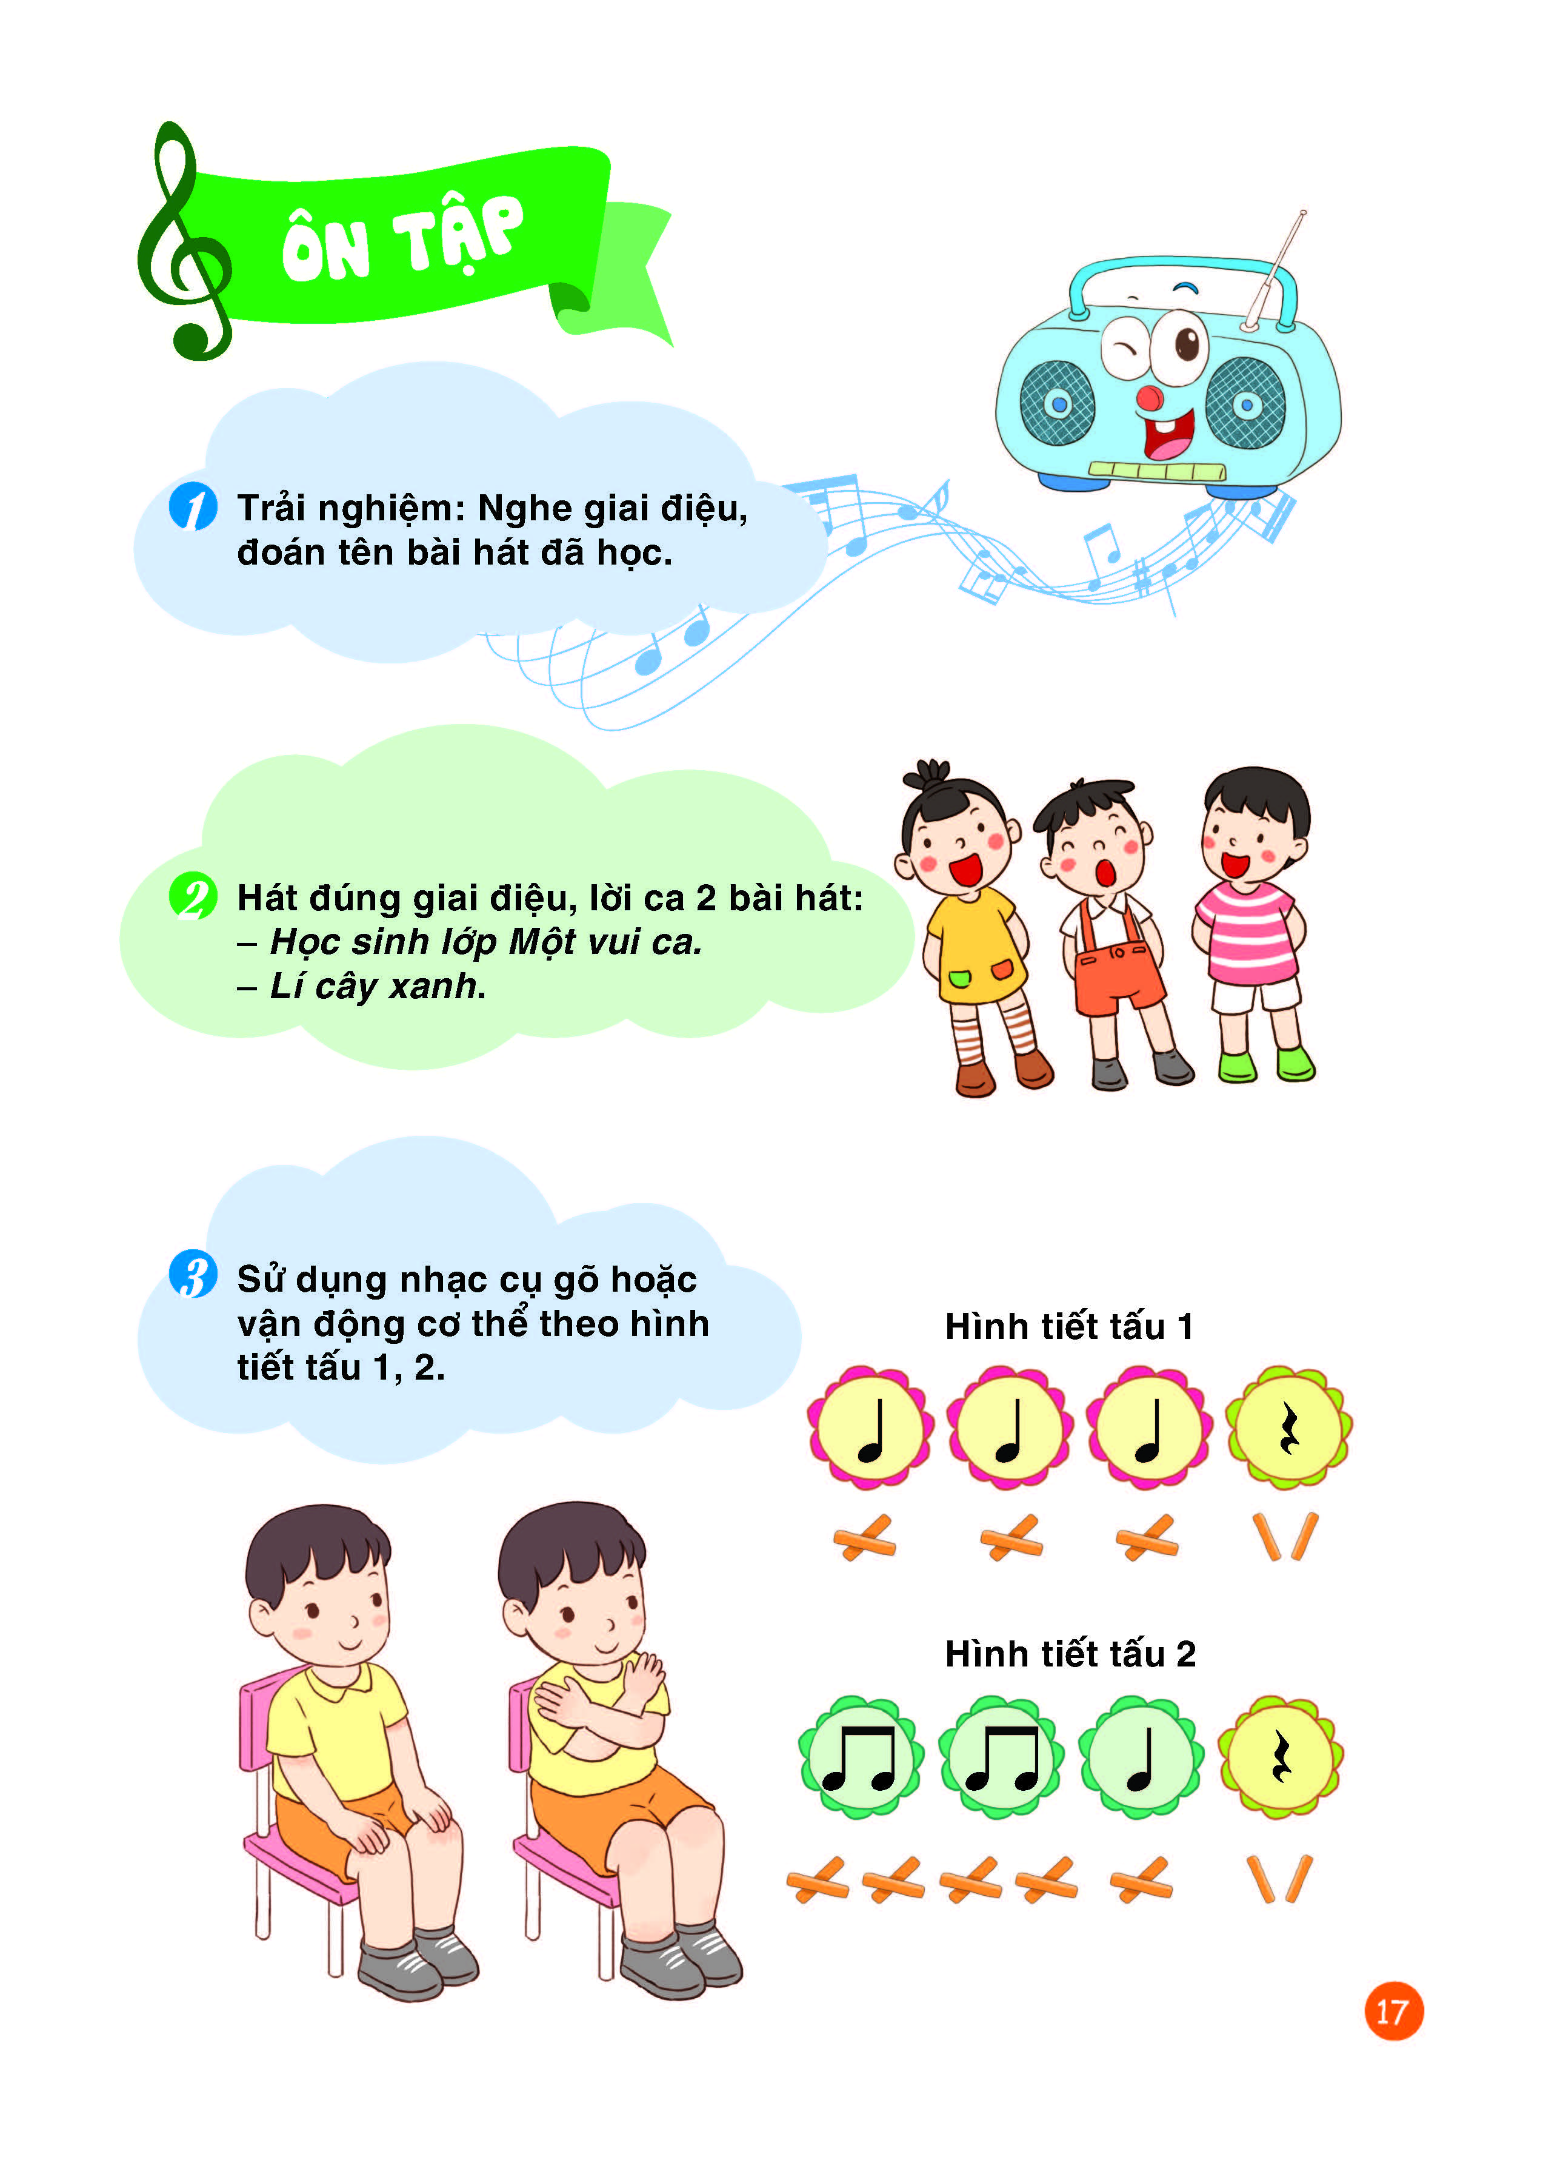
GIỚI THIỆU CHUNG
Trong sách Âm nhạc 1, các hoạt động hình thành kiến thức (khám phá), rèn luyện kĩ năng (luyện tập) và hoạt động thực hành (vận dụng) có sự hài hòa, tạo điều kiện cho học sinh hình thành năng lực theo đặc thù của môn học Âm nhạc. Đó là các năng lực: thể hiện, hiểu biết/ cảm thụ, vận dụng/ sáng tạo. Từ đó hình thành năng lực thẩm mĩ nói chung và thẩm mĩ âm nhạc nói riêng theo định hướng của Chương trình tổng thể.

Slide 6
GIỚI THIỆU CHUNG
Để tiện cho việc theo dõi của giáo viên và học sinh, các chủ đề có đánh số thứ tự các hoạt động bằng màu sắc khác nhau để phân biệt các hoạt động: khởi động, khám phá, luyện tập và ứng dụng (lớp 1 chưa có hoạt động tìm tòi, sáng tạo).

Slide 7
SGK TẠO ĐIỀU KIỆN CHO HỌC SINH HỌC TÍCH CỰC VÀ HIỆU QUẢ
Sách thuận lợi cho việc tự học của học sinh, dễ dàng cho việc sử dụng của giáo viên đồng thời phụ huynh cũng có thể căn cứ vào sách giáo khoa để theo dõi, phối hợp hỗ trợ học sinh học tập.
Đối với môn học Âm nhạc có giáo viên chuyên trách giảng dạy, việc tiếp cận với sách giáo khoa mới không có gì khó khăn vì những nội dung kiến thức và phương pháp giảng dạy tuy có những điểm mới (so với Chương trình hiện hành) nhưng thật sự rất đơn giản, hấp dẫn và phù hợp với học sinh lớp 1. Sau khi được giáo viên giới thiệu và hướng dẫn khám phá, luyện tập, thực hành, học sinh hoàn toàn có thể tự học để hình thành kiến thức, kĩ năng theo yêu cầu cần đạt của Chương trình qui định.

Slide 8
SÁCH CÓ ĐỘ MỞ THÍCH HỢP, THUẬN TIỆN CHO VIỆC BỔ SUNG
KIẾN THỨC VÙNG MIỀN.
Sách không qui định “cứng” những bài hát bắt buộc học sinh phải học mà giáo viên có thể lựa chọn bài ở phần phụ lục sách để thay thế hoặc bài hát địa phương (nếu có).

Slide 9
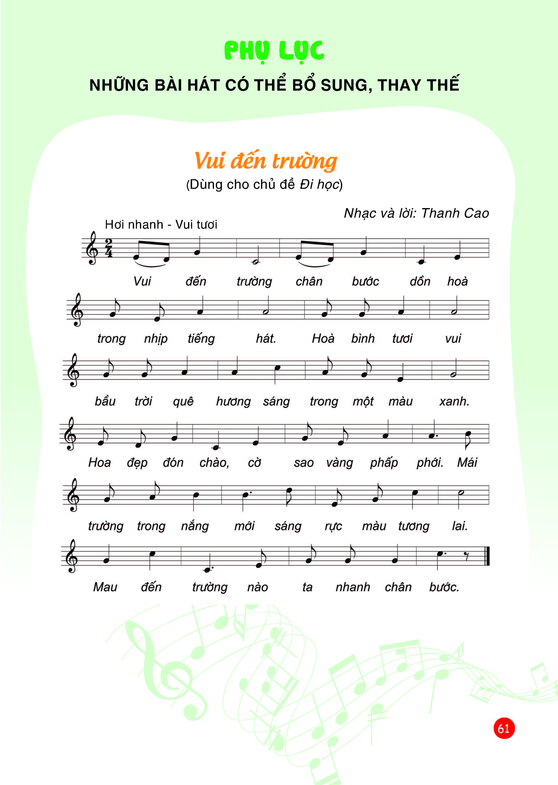
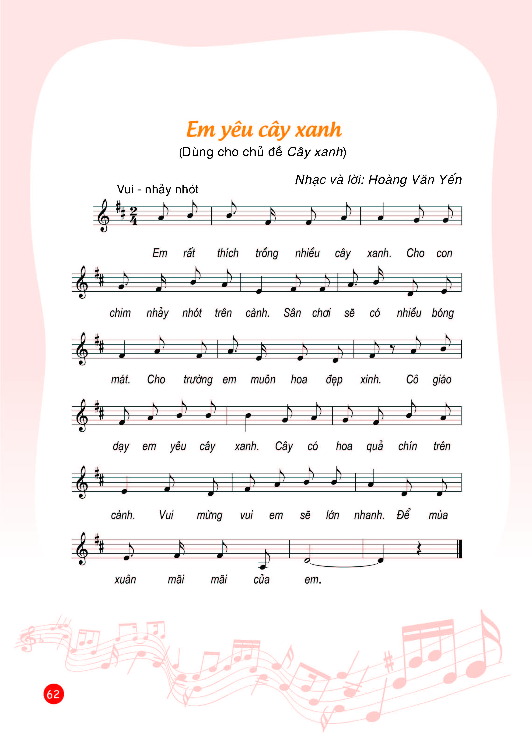

Slide 10
SÁCH CÓ ĐỘ MỞ THÍCH HỢP, THUẬN TIỆN CHO VIỆC BỔ SUNG
KIẾN THỨC VÙNG MIỀN.
Sách không qui định “cứng” những bài hát bắt buộc học sinh phải học mà giáo viên có thể lựa chọn bài ở phần phụ lục sách để thay thế hoặc bài hát địa phương (nếu có).
Với những bài tập cho nhạc cụ gõ hay những bài tập đọc mẫu âm trong lĩnh vực nội dung đọc nhạc, giáo viên hoàn toàn có thể bổ sung, mở rộng hoặc sáng tạo những bài thay thế, miễn là không vượt quá năng lực tiếp thu của học sinh.
Sách được biên soạn giúp giáo viên có thể vận dụng linh hoạt, không gò bó áp đặt, tùy thuộc vào khả năng của giáo viên, điều kiện của trường lớp và vùng miền.

Slide 11
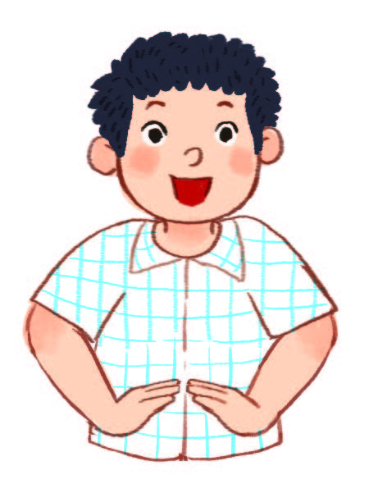
SÁCH GÓP PHẦN ĐỔI MỚI PHƯƠNG PHÁP DẠY VÀ HỌC
Về đổi mới phương pháp có một số vấn đề mới:
Tập đọc cao độ nốt nhạc theo kí hiệu bàn tay, đây là kinh nghiệm của nhiều nước như Hung-ga-ri, Đức, Nhật bản, Mĩ, Singapore…

Slide 12
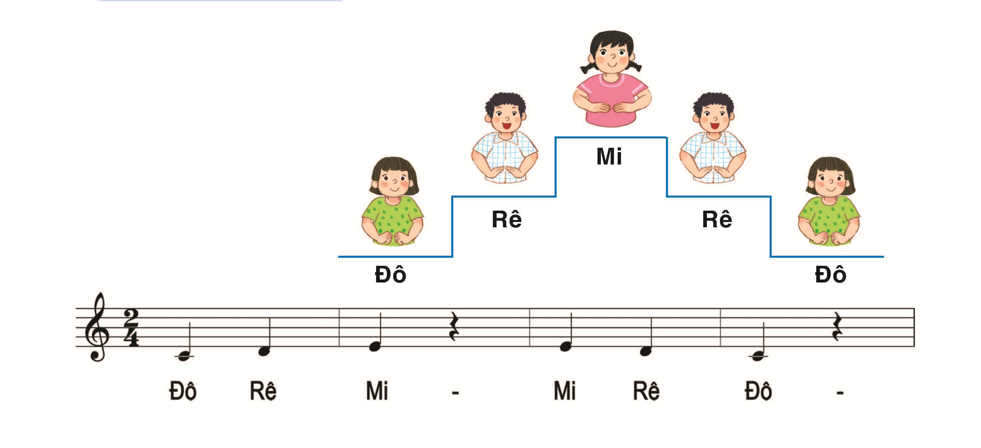
SÁCH GÓP PHẦN ĐỔI MỚI PHƯƠNG PHÁP DẠY VÀ HỌC
Về đổi mới phương pháp có một số vấn đề mới:
Học sinh tiếp cận ngay với kí hiệu ghi nhạc (như các hình nốt trong phần tập nhạc cụ gõ, nốt nhạc ghi trên khuông nhạc trong các bài đọc mẫu âm) không cần sự giải thích mang tính lí thuyết mà để cho học sinh mặc nhiên công nhận.

Slide 13
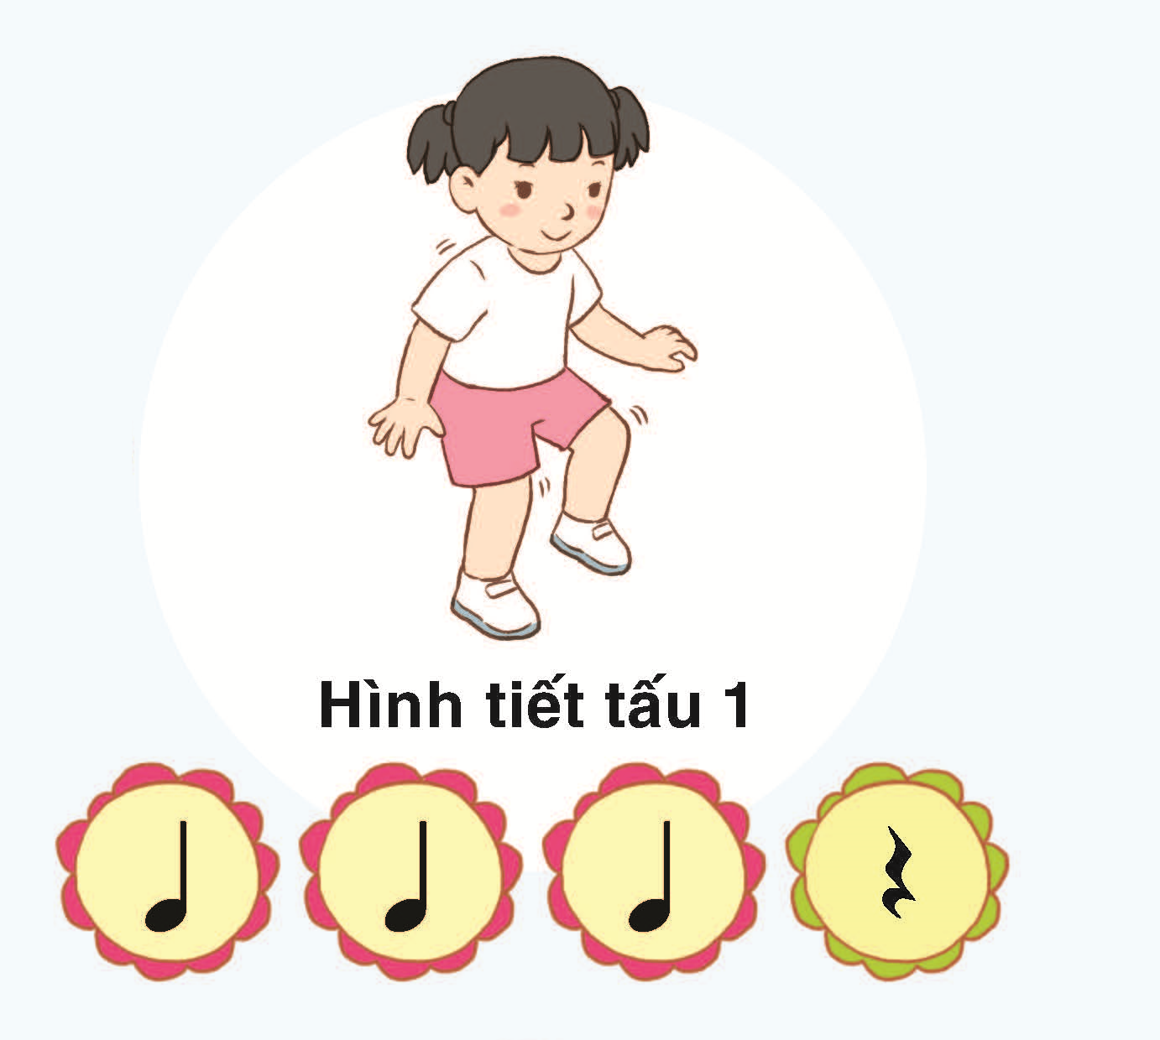
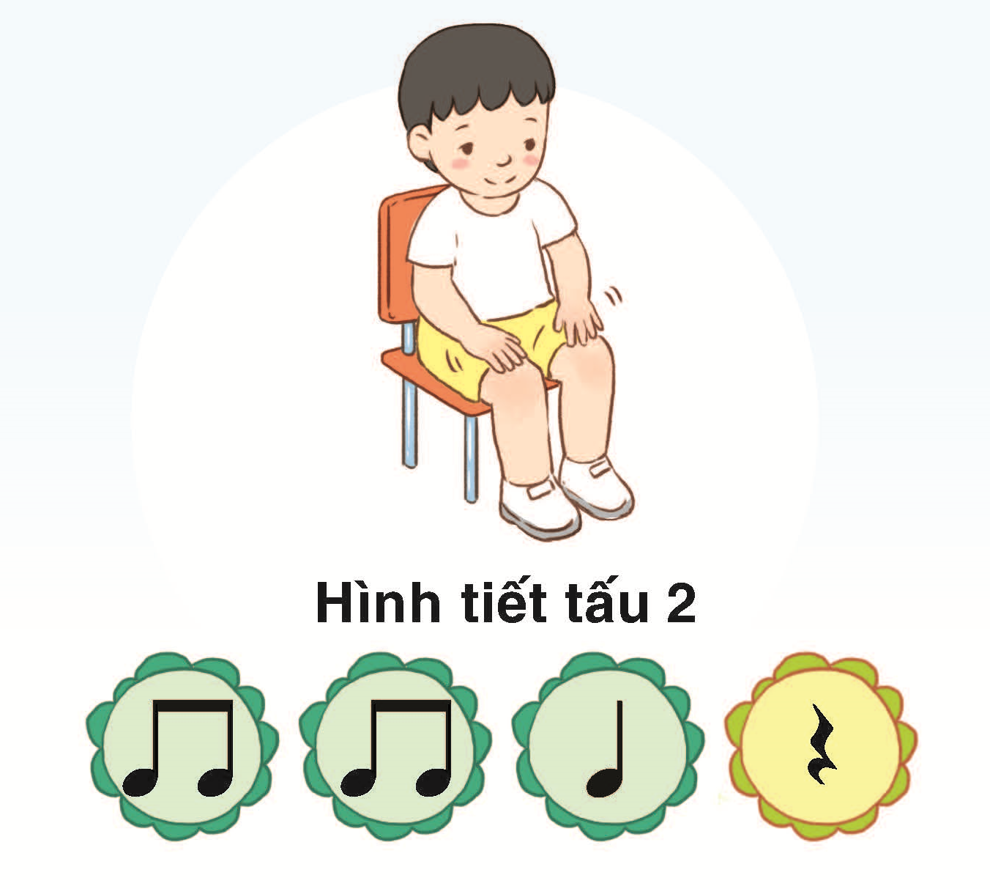
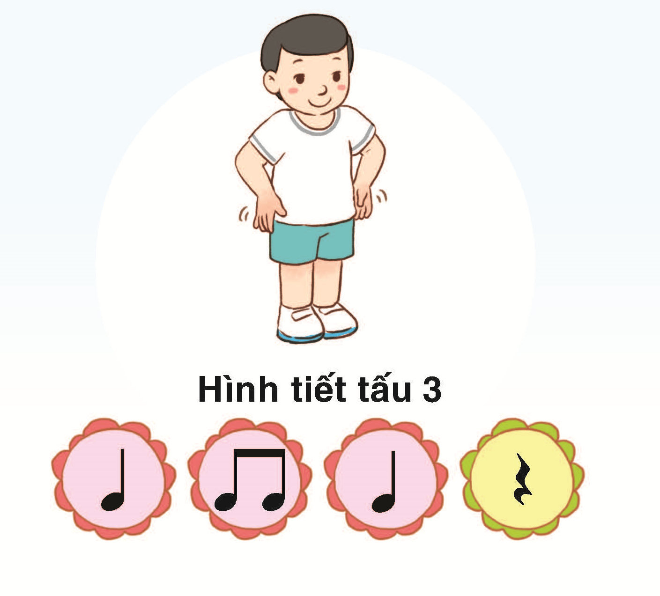
SÁCH GÓP PHẦN ĐỔI MỚI PHƯƠNG PHÁP DẠY VÀ HỌC
Về đổi mới phương pháp có một số vấn đề mới:
Vận động cơ thể theo tiết tấu mẫu, nhịp điệu bài hát với những động tác như vỗ tay, búng ngón tay, vỗ hông, vỗ vào hai vai, giậm chân… làm cho giờ học rất sinh động, sôi nổi.

Slide 14
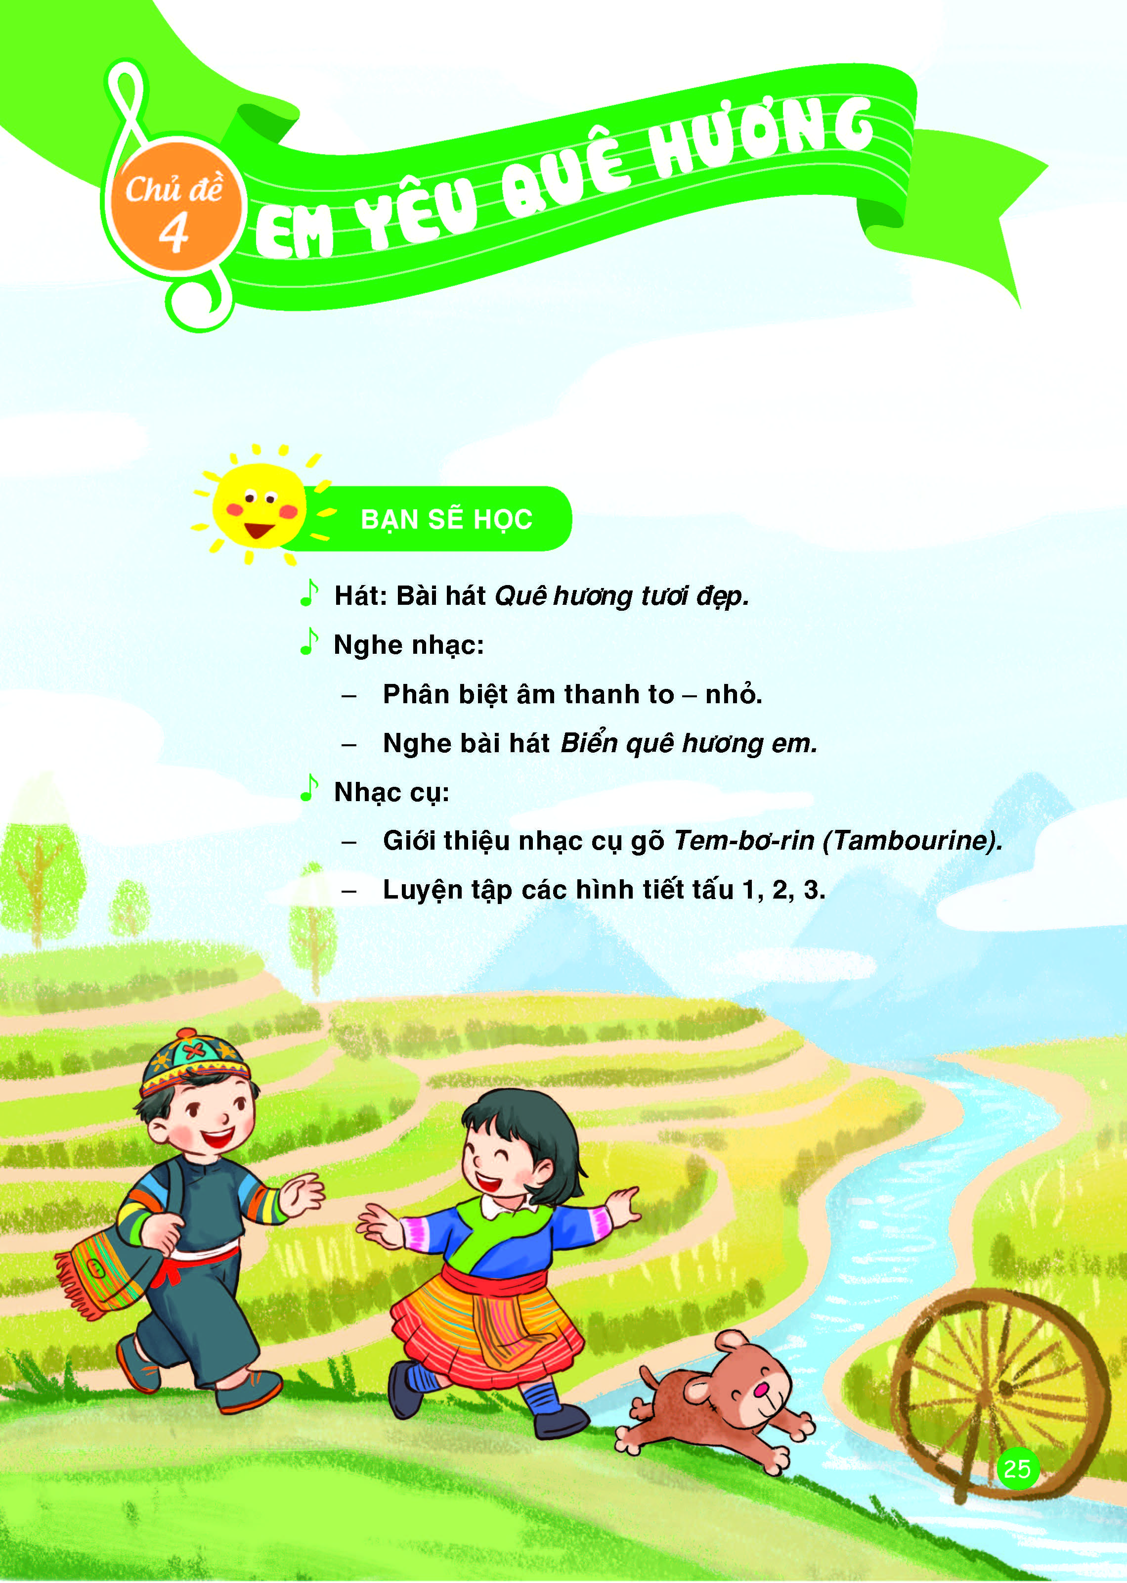
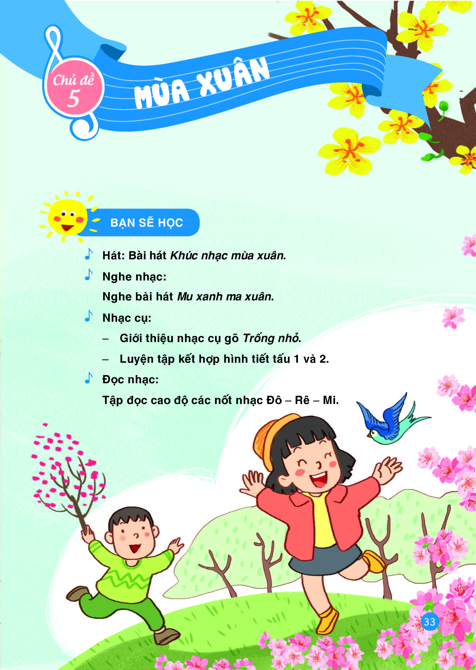
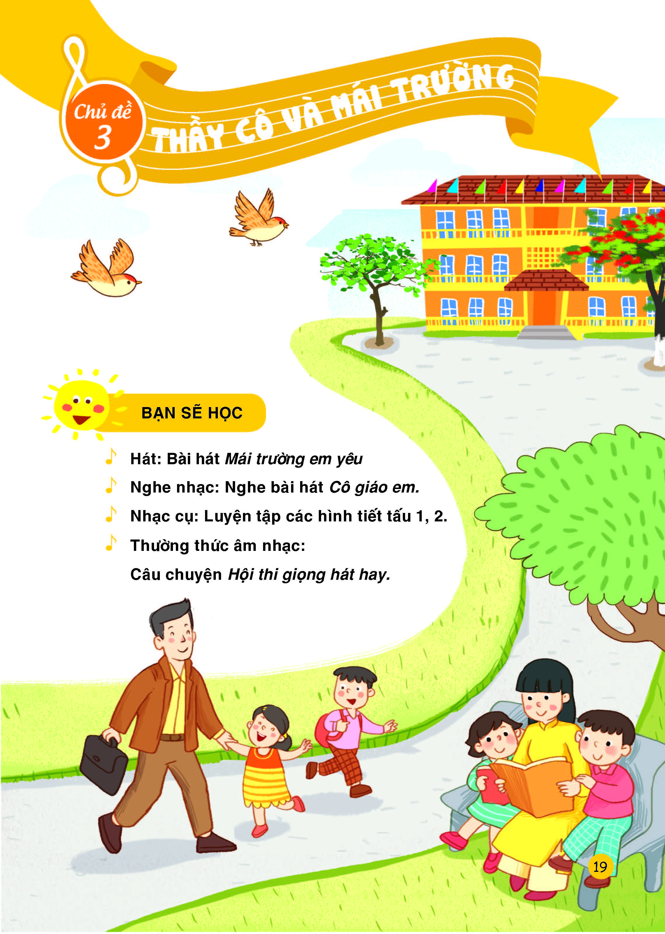
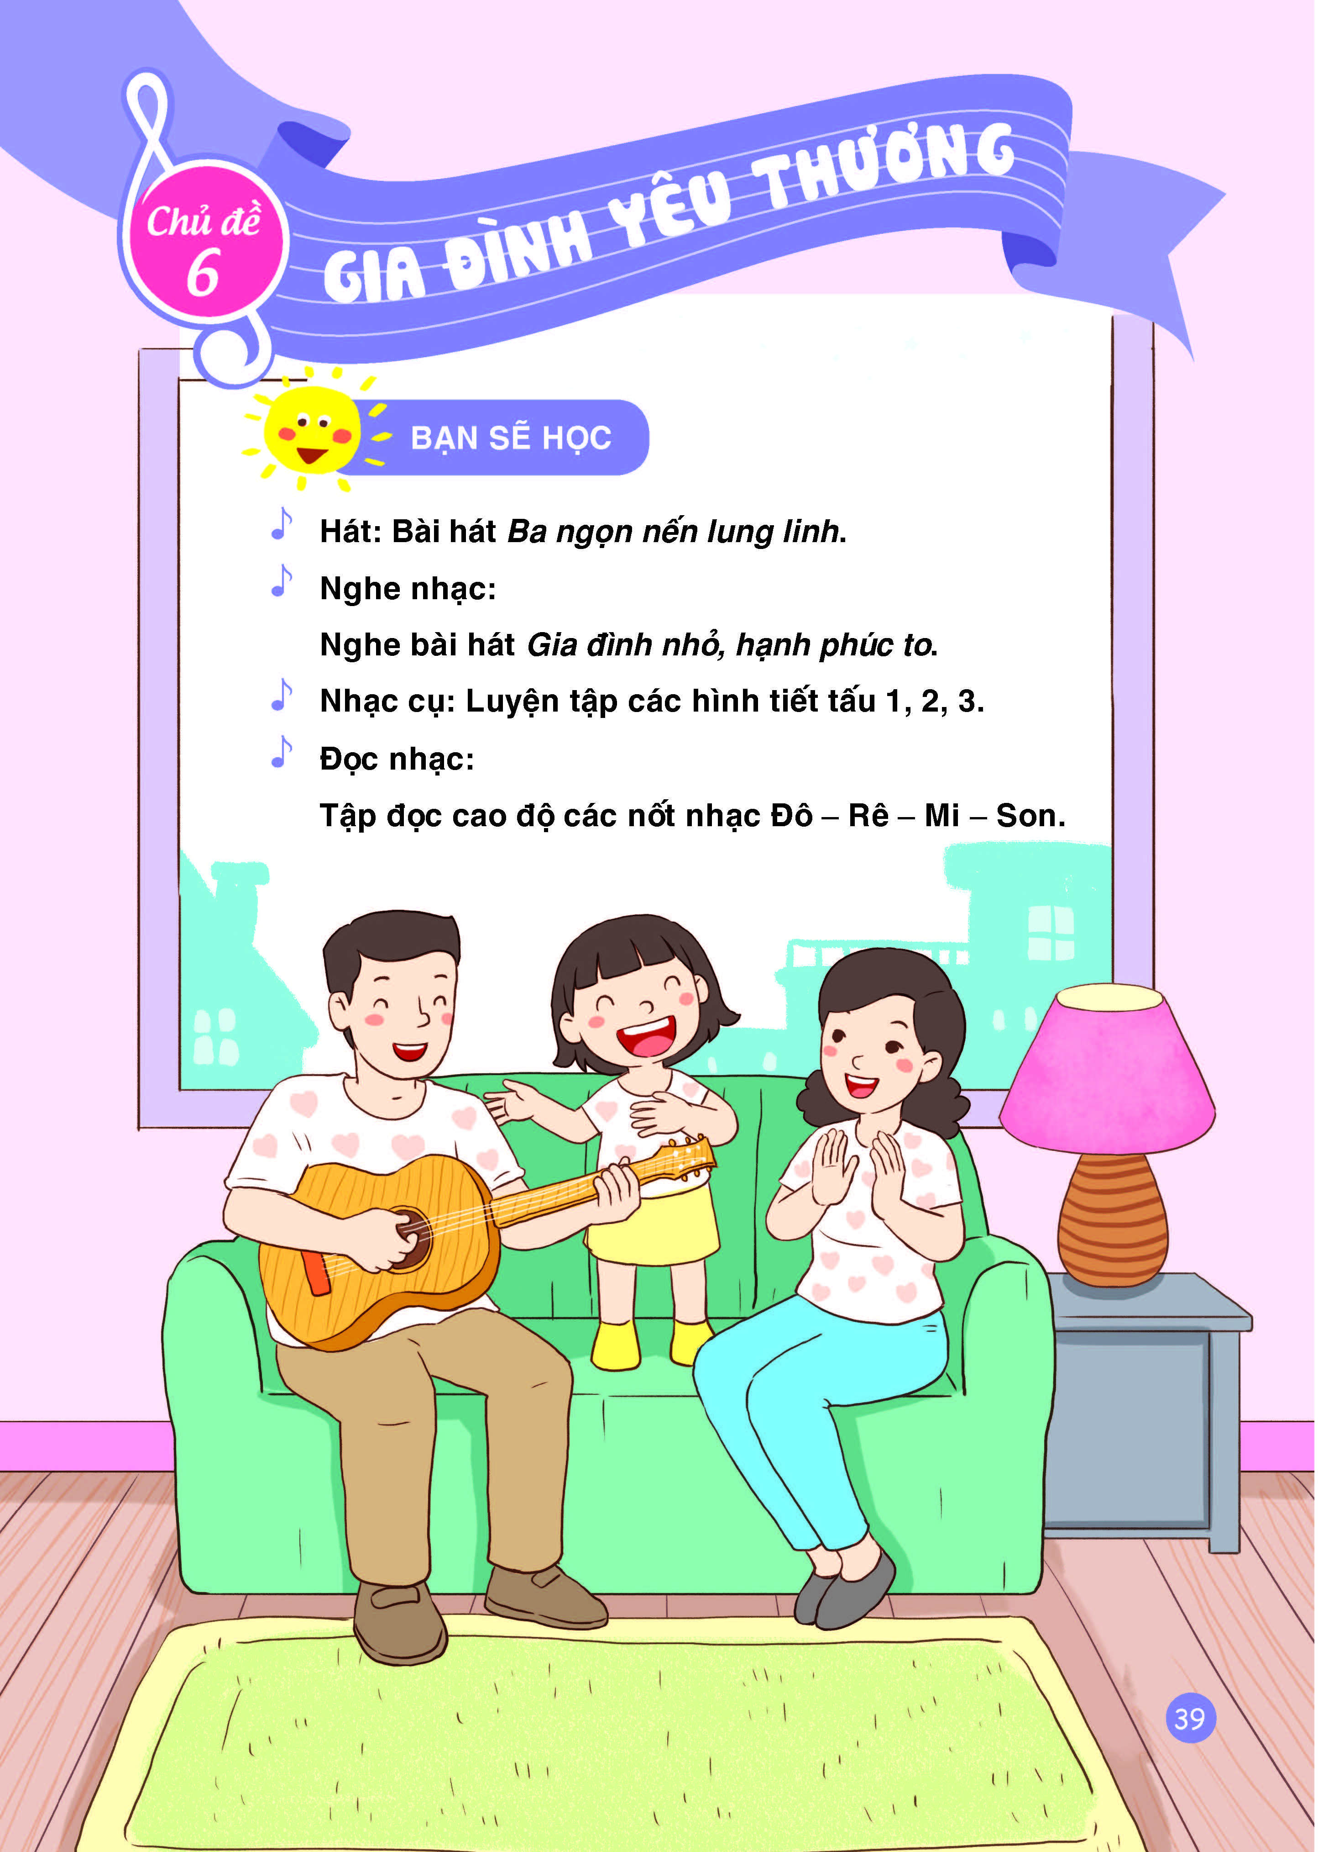
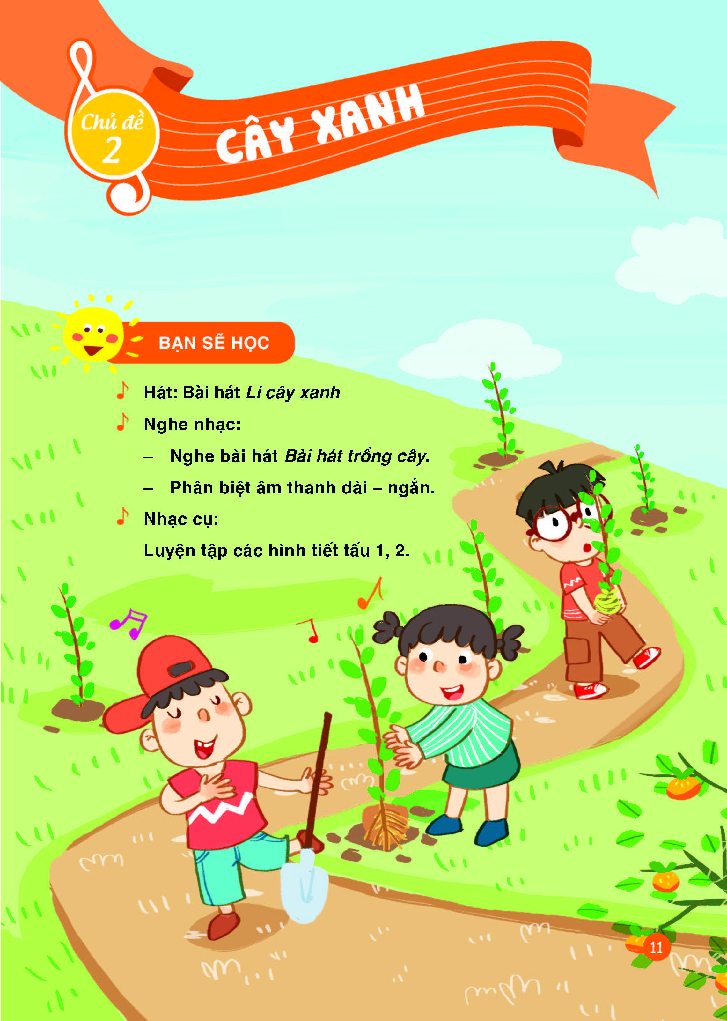
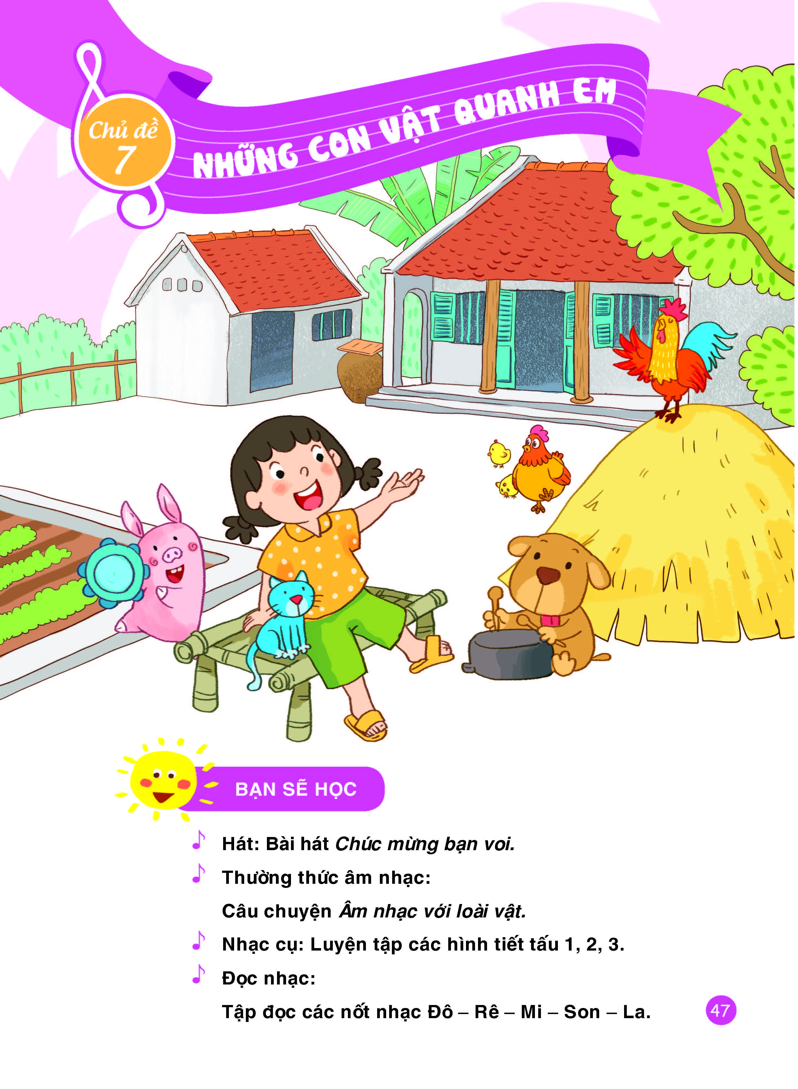
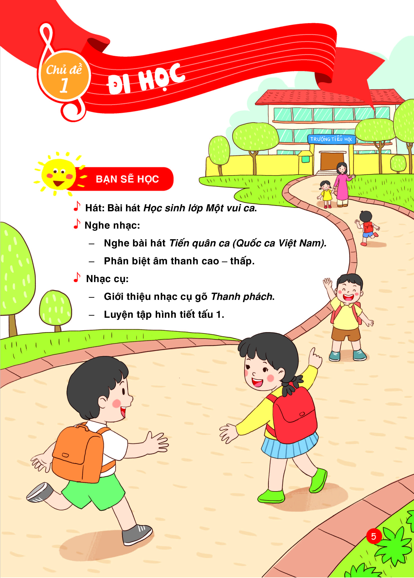
SÁCH ĐƯỢC VIẾT THEO CHỦ ĐỀ
Mỗi chủ đề học trong 4 tiết (chỉ có 1 chủ đề học 3 tiết). Toàn bộ sách có 8 chủ đề học trong 31 tiết, 4 tiết dành cho ôn tập kiểm tra. Tổng cộng là 35 tiết/ 35 tuần của một niên khóa.

Slide 15
SÁCH ĐƯỢC VIẾT THEO CHỦ ĐỀ
Trong mỗi chủ đề là hàng loạt hoạt động được diễn ra liên tục nhằm từng bước hình thành những năng lực chung và riêng theo định hướng của Chương trình tổng thể và Chương trình môn học. Giáo viên là người tổ chức các hoạt động đó và mỗi hoạt động sẽ được hướng dẫn cụ thể trong sách giáo viên. Việc biên soạn sách giáo khoa âm nhạc theo chủ đề là điểm mới mà trước đây các sách dạy âm nhạc ở trường phổ thông Việt Nam chưa thực hiện.

Slide 16
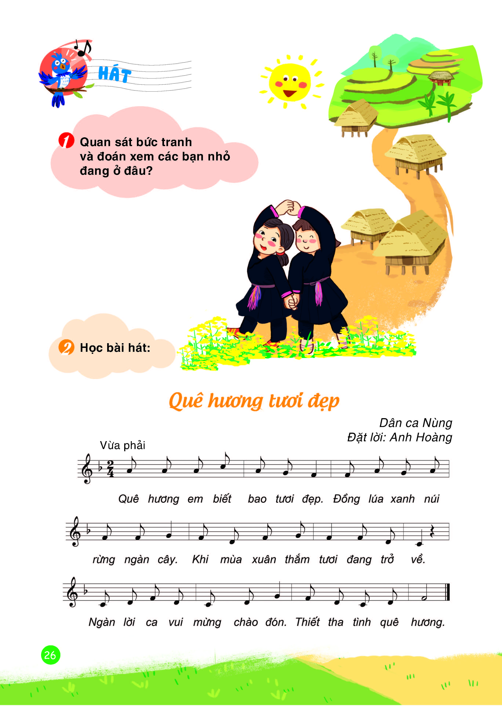
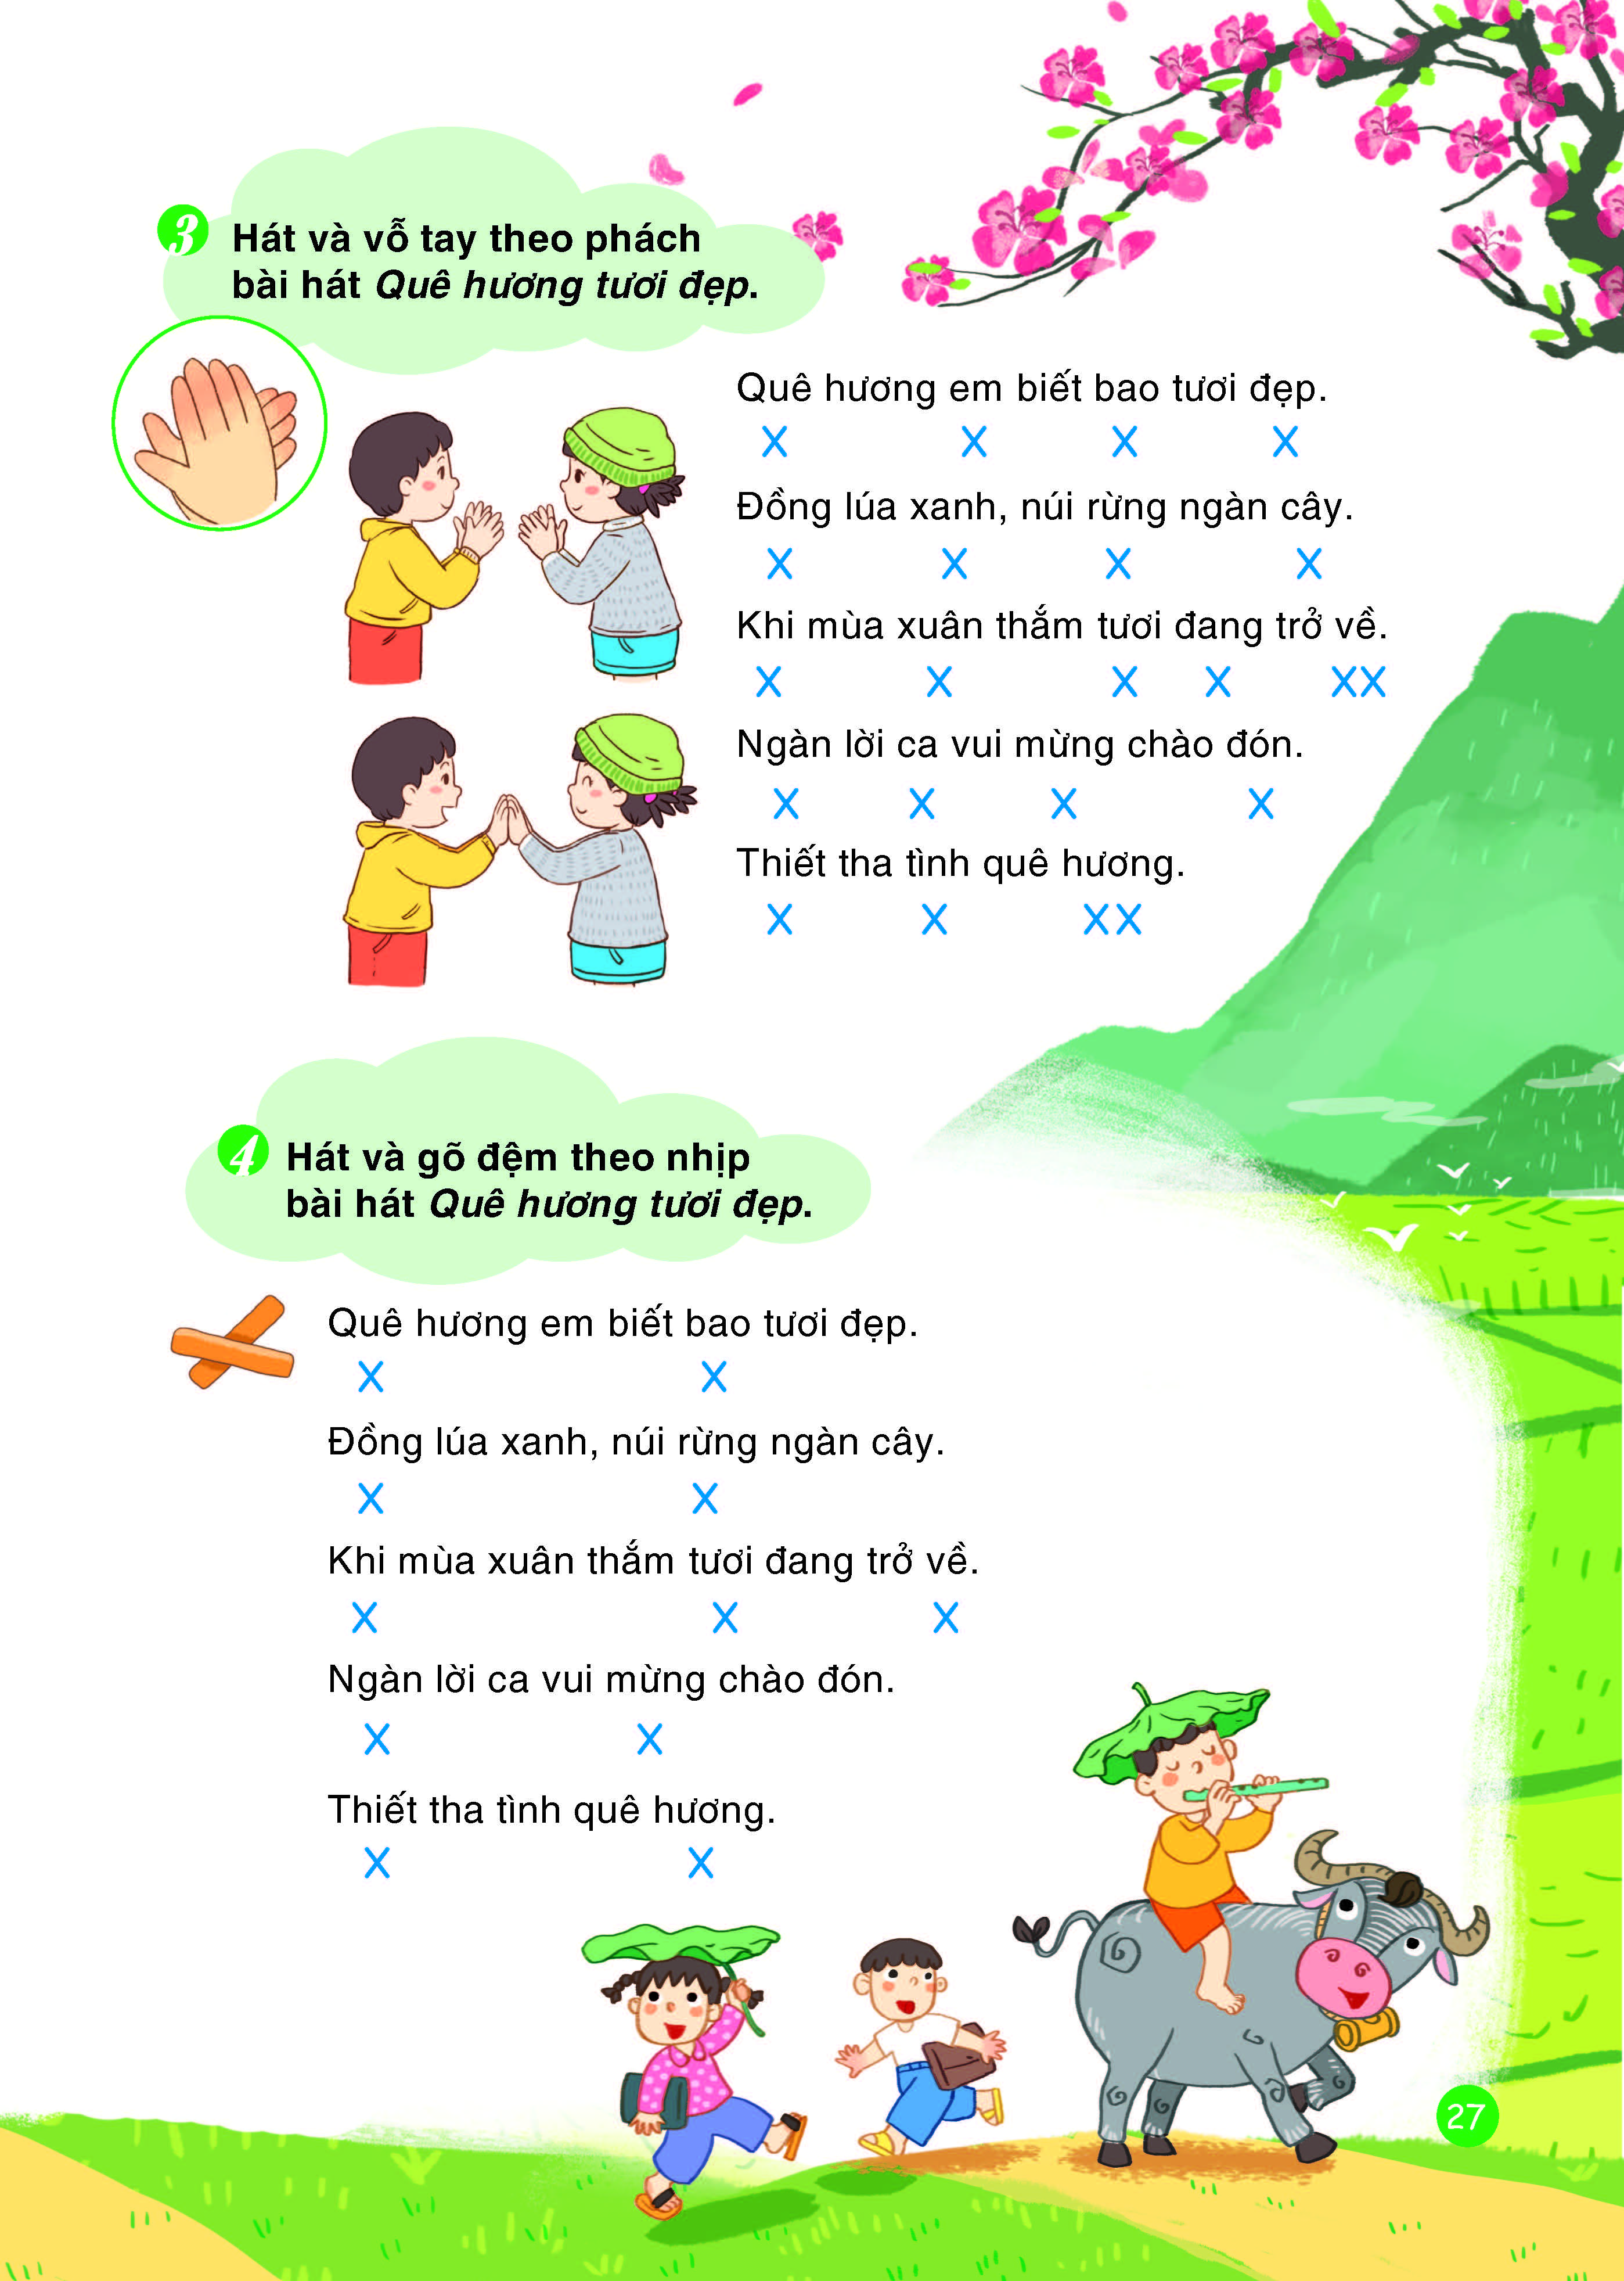
SÁCH CÓ THIẾT KẾ MĨ THUẬT ĐẸP
Sách sử dụng nhiều kênh hình và những hình ảnh đẹp để trang trí hấp dẫn, bắt mắt người đọc.
Các nội dung hình ảnh thể hiện kiến thức nội dung sinh động.

Slide 17
MẠCH NỘI DUNG ĐƯỢC THỂ HIỆN BẰNG CÁC LOGO XUYÊN SUỐT
THEO CÁC CHỦ ĐỀ
Mỗi lĩnh vực nội dung của Chương trình (trước đây thường gọi là phân môn) được chỉ định bằng một Logo để người dạy và học có thể nhận ra khi dạy − học các nội dung đó.
Thường thức âm nhạc
Hát
Nghe nhạc
Đọc nhạc
Nhạc cụ

Slide 18
SÁCH GIÁO VIÊN
Từng trang SHS được nhúng trong SGV. Đây là điểm rất mới so với sách giáo viên từ trước tới nay.

Slide 19
SÁCH LÀ MỘT TÀI LIỆU DẠY HỌC HOÀN CHỈNH
Bao gồm:
SGK, SGV, đĩa nhạc.
Sách mềm (học liệu dạy học điện tử, trong đó có âm thanh bài hát/ bản nhạc và hình ảnh sinh động) giúp giáo viên, học sinh nâng cao hiệu quả dạy − học, đáp ứng nhu cầu của thầy − trò và phụ huynh trong thời đại kĩ thuật số phát triển như ngày nay.
Học liệu điện tử
Notes:
Trên màn chiếu, ấn vào chữ Học liệu điện tử, sách giáo viên tương tác trên học liệu điện tử sẽ được mở ra.

Slide 20
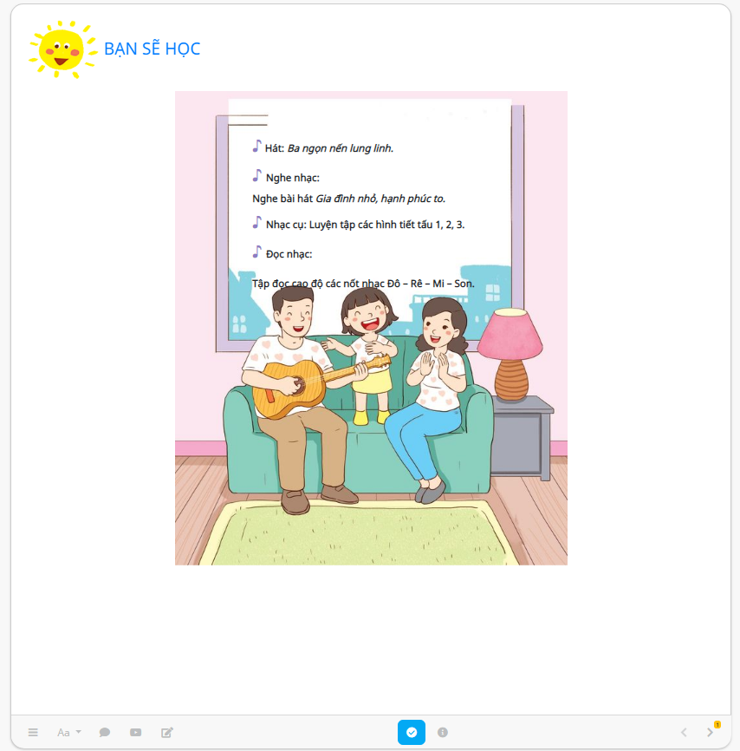
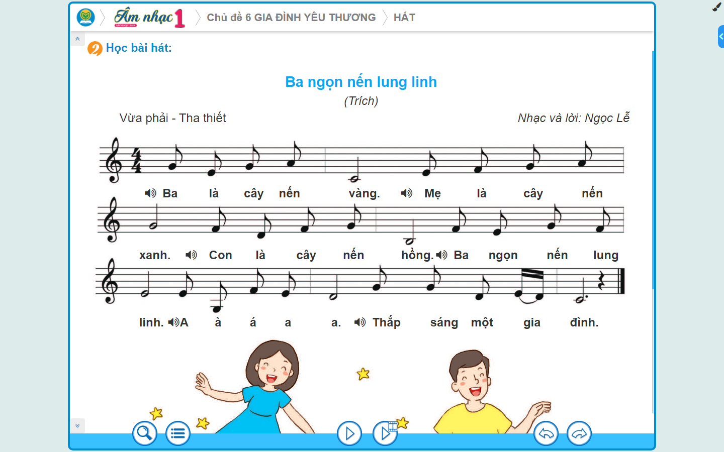
CÁC HỌC LIỆU HỖ TRỢ TỐI ĐA CHO GV VÀ HS
Ngoài SGK và SGV còn có:
Vở bài tập Toán giúp HS luyện tập để củng cố, khắc sâu kiến thức, nhuần nhuyễn kĩ năng.
Thiết bị đồ dùng dạy học
Học liệu điện tử
Những điều cần biết về bộ SGK
Tập huấn giáo viên trực tuyến
Sách giáo viên (bản điện tử)
Bản thuyết minh
Tư liệu giảng dạy (Powerpoint)
Video tiết học (minh hoạ)
Sách Mềm - Sách giáo viên
Sách Mềm - Sách giáo khoa

Slide 21
CÁC HỌC LIỆU HỖ TRỢ TỐI ĐA CHO GV VÀ HS
Xem demo hệ thống học liệu điện tử tất cả các môn tại website:
sgk.sachmem.vn

Slide 22
TRÂN TRỌNG CẢM ƠN!

